Slide 1

6장. 추상클래스, 인터페이스
abstract class, interface

Slide 2
추상 클래스(abstract class)
추상 클래스
객체를 직접 생성할 수 있는 클래스를 실체 클래스라고 한다면 이 클래스들의 공통적인 특성을 추출해서 선언한 클래스를 추상 클래스라 한다.
추상클래스와 실체 클래스는 상속 관계를 구성한다.
왜 추상클래스를 사용하는가?
실체 클래스의 필드와 메서드의 이름을 통일할 목적으로 사용한다.
(전화와 스마트폰 클래스 멤버의 이름이 달라 복잡하고 유지보수 등 작업이 느려질 수 있다)
TelePhone 클래스 – owner(소유자), powerOn() - 전원을 켜다
SmartPhone 클래스 – user(소유자), trunOn() – 전원을 켜다

Slide 3
추상 클래스(abstract class)
추상 클래스
추상 클래스의 선언
public abstract class 클래스이름{
//필드, 생성자, 메서드
}
추상 메서드
추상 메서드도 abstract 예약어를 사용한다.
메서드를 구현하지 않고 선언만 한다. { } 구현부가 없다.
상속받는 실체 클래스는 추상메서드를 필수적으로 구현해야 한다.

Slide 4
추상 클래스(abstract class)
동물의 소리를 구현한 추상클래스 상속
Animal
breathe()
cry();
Cat
Dog
cry()
cry()

Slide 5
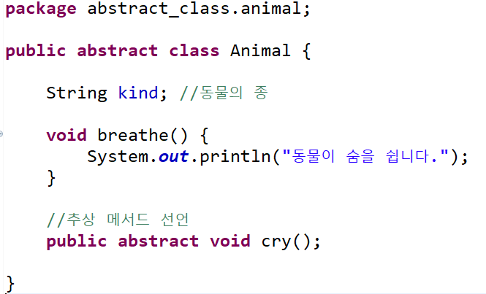
추상 메서드
동물의 소리를 구현한 추상클래스 상속

Slide 6
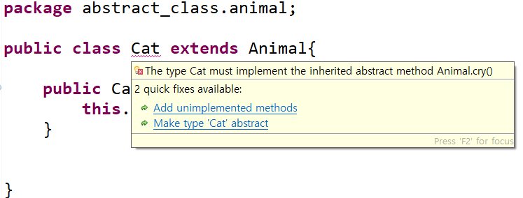
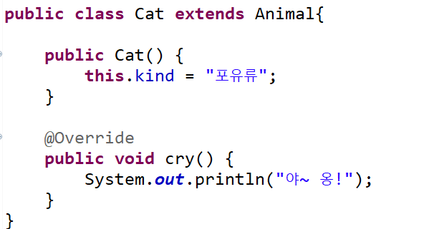
추상 메서드
동물의 소리를 구현한 추상클래스 상속
추상메서드는 반드시 구현해야 함

Slide 7
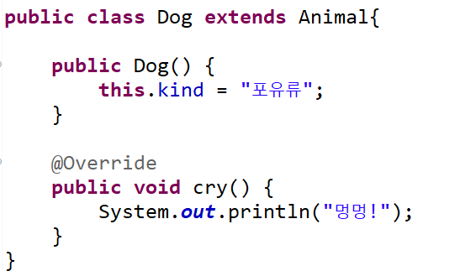
추상 메서드
동물의 소리를 구현한 추상클래스 상속

Slide 8
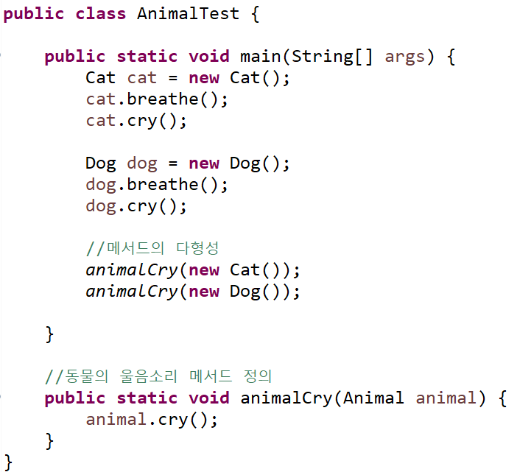
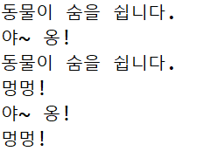
추상 메서드
동물의 소리를 구현한 추상클래스 상속

Slide 9
추상 클래스(abstract class)
자동차를 구현한 추상 클래스 상속 예.
Car
run()
refuel();
stop()
Bus
Truck
takePassenger()
load()

Slide 10
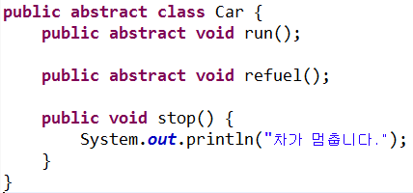
추상 클래스 실습
자동차를 구현한 추상 클래스 상속 예

Slide 11
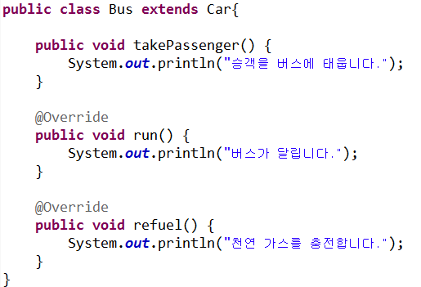
추상 클래스 실습
자동차를 구현한 추상 클래스 상속 예

Slide 12
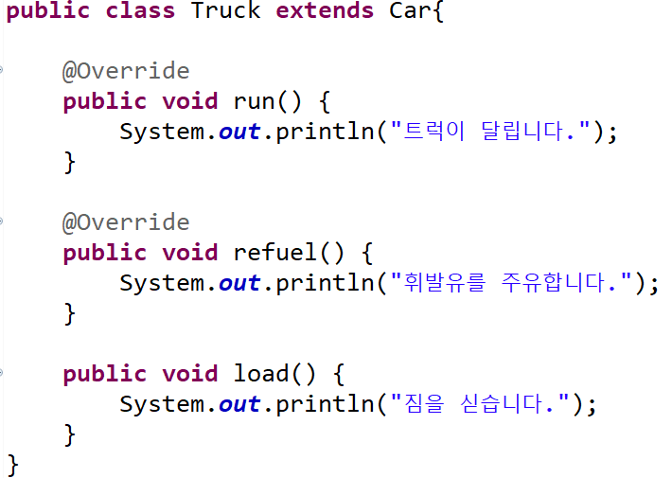
추상 클래스 실습
자동차를 구현한 추상 클래스 상속 예

Slide 13
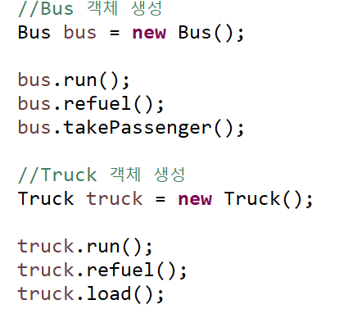
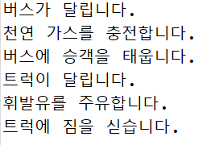
추상 클래스 실습
자동차를 구현한 추상 클래스 상속 예

Slide 14
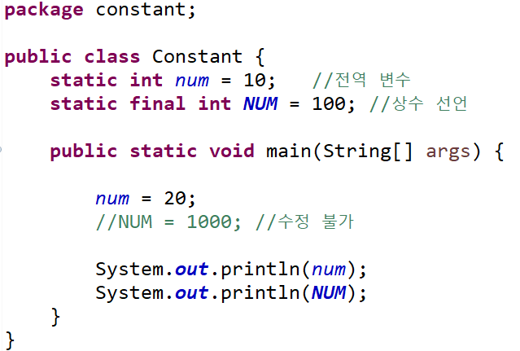
final 예약어
상수를 의미하는 final 변수
해당 선언이 최종 상태이고, 결코 수정될 수 없음을 뜻한다.

Slide 15
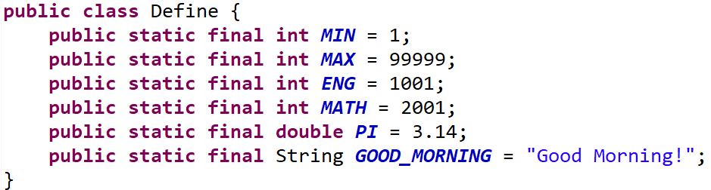
final 상수
여러 파일에서 공유하는 상수

Slide 16
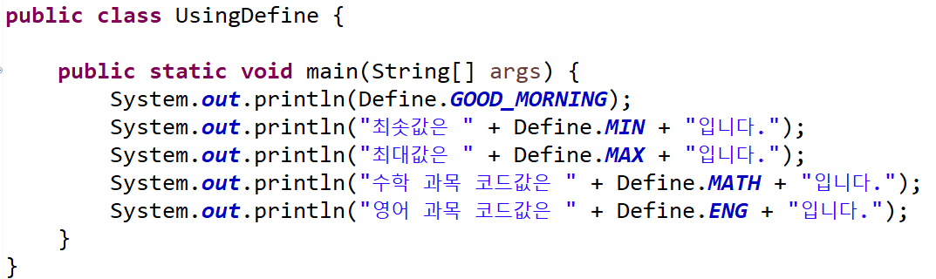
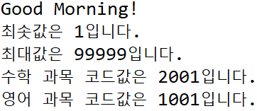
final 상수
여러 파일에서 공유하는 상수

Slide 17
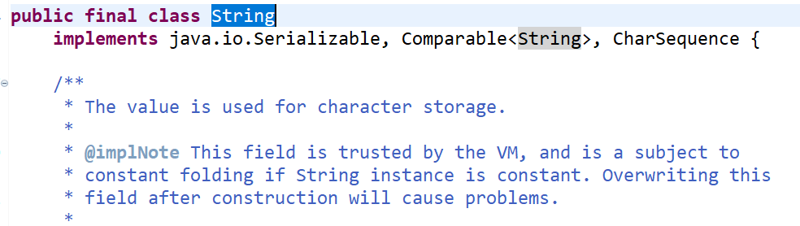
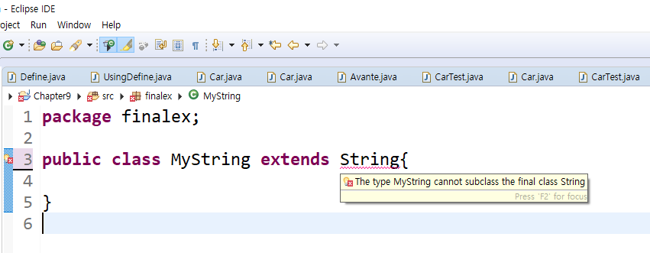
final 클래스
보안과 관련되어 있거나 기반클래스가 변하면 안 되는 경우
String이나 Integer 클래스 등.
String은 final 클래스이므로 상속받을 수 없다.

Slide 18
템플릿 메서드
템플릿 메서드란?
템플릿 메서드 : 추상 메서드나 구현된 메서드를 활용하여 전체 기능의 흐름(시나리오)를 정의하는 메서드.
final로 선언하면 하위 클래스에서 재정의 할 수 없음
Car
startCar()
drive()
stop()
turnoff()
run()
템플릿 메서드
자동차가 달리는 방법을 순서대로 구현함
AICar
ManualCar

Slide 19
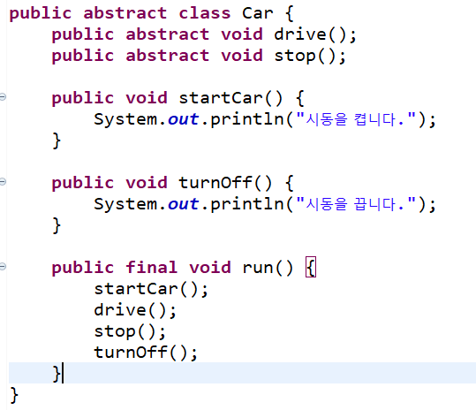
템플릿 메서드
템플릿 메서드를 사용한 추상클래스 상속 예.
final로 선언
상속받은 하위 클래스가 메서드를 재정의 할 수 없다.

Slide 20
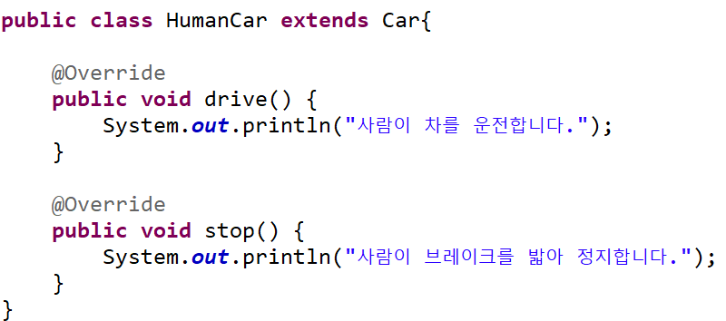
템플릿 메서드
템플릿 메서드를 사용한 추상클래스 상속 예.

Slide 21
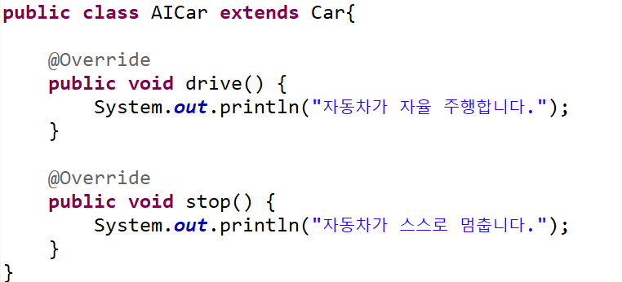
템플릿 메서드
템플릿 메서드를 사용한 추상클래스 상속 예.

Slide 22
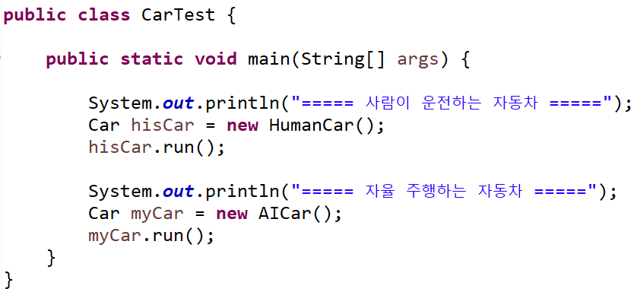
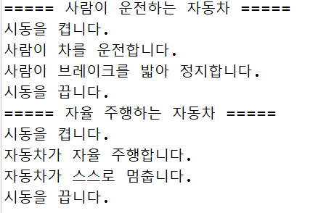
템플릿 메서드
템플릿 메서드를 사용한 추상클래스 상속 예.

Slide 23
Game Level App
예제 시나리오
Player가 있고 이 플레이어가 게임을 합니다. 게임에서 Player가 가지는 레벨에 따라 세가지 기능이 있는데 run(), jump(), turn()입니다.
Player
PlayerLevel
Player는 한 개의 level변수를 가지고, 이는 PlayerLevel형입니다. PlayerLevel은 추상클래스임
다이아몬드 기호는 포함관계
level
run()
jump()
turn()
showLevelMessage()
go(int)
getLevel()
upgradeLevel(PlayerLevel)
Play()
BeginnerLevel
AdvancedLevel
SuperLevel
run()
jump()
turn()
showLevelMessage()
run()
jump()
turn()
showLevelMessage()
run()
jump()
turn()
showLevelMessage()

Slide 24
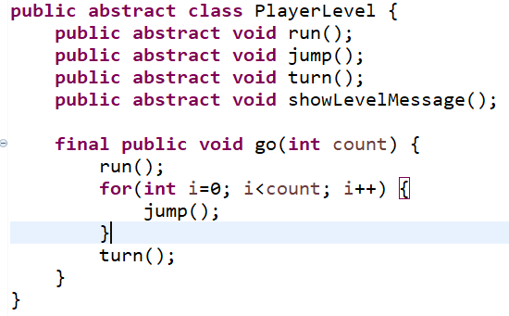
Game Level App
PlayerLevel 클래스
각 레벨에서 수행할 공통 기능은 PlayLevel 추상 클래스에서 선언한다.
한번 run하고, count만큼 jump하고, 한번 turn한다.

Slide 25
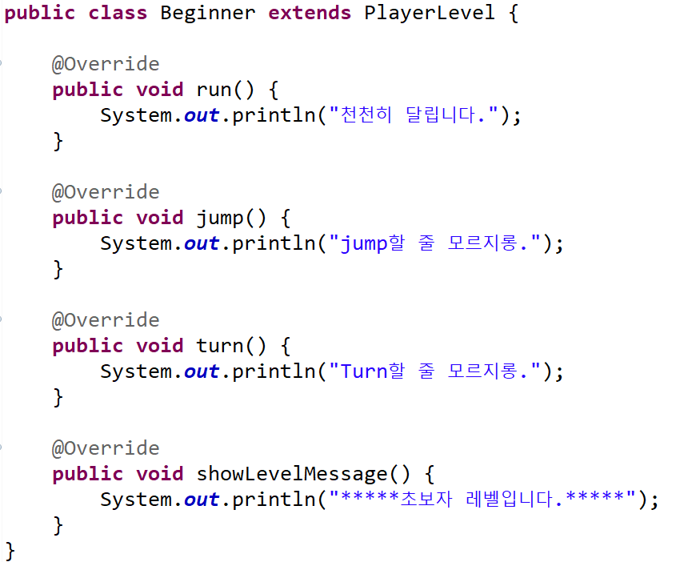
Game Level App
Beginner 클래스
초보자 레벨에서는 천천히 달리 수만 있다. 점프나 턴을 할 수 없다.

Slide 26
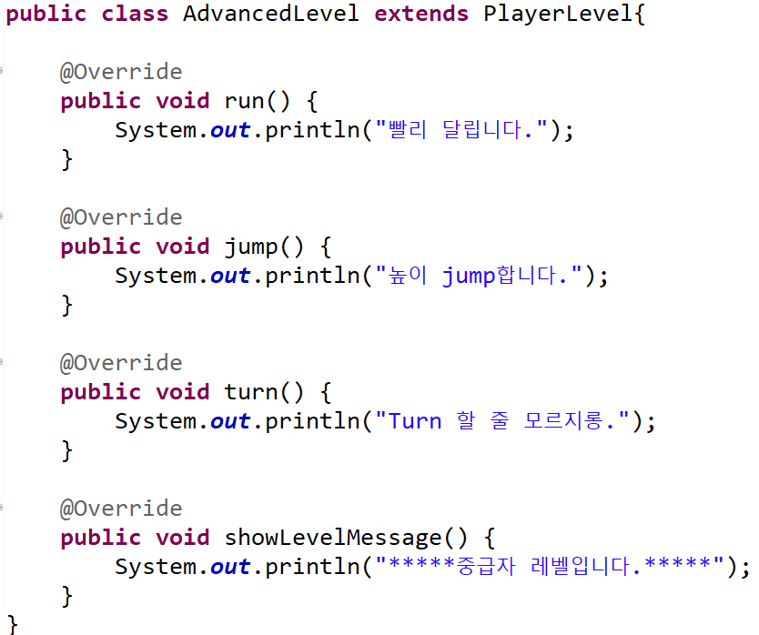
Game Level App
Advanced 클래스
중급자 레벨에서는 빠르게 달릴 수 있고, 높이 점프할 수 있다. 턴을 할 수 없다.

Slide 27
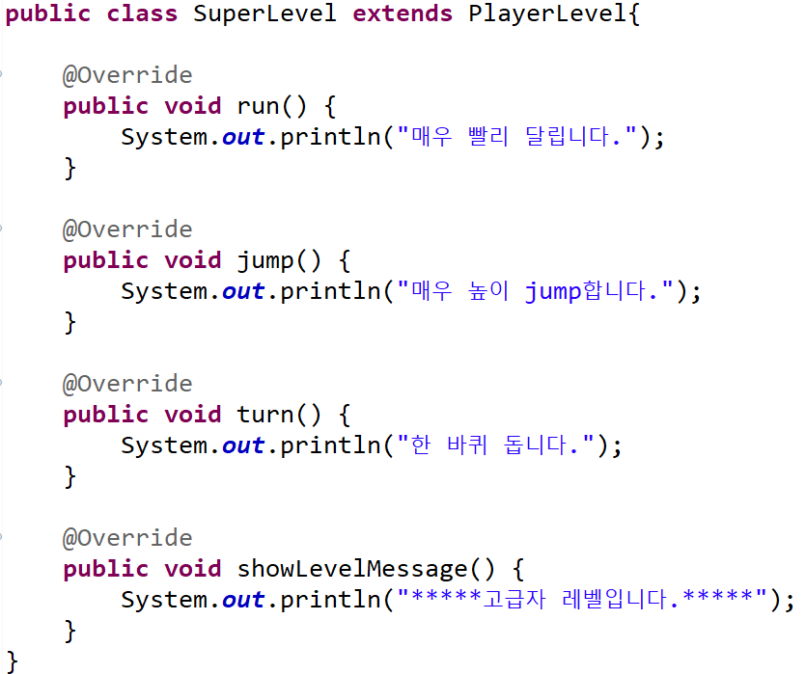
Game Level App
SuperLevel 클래스
고급자 레벨에서는 매우 빠르게 달릴 수 있고, 매우 높이 점프할 수 있다. 턴하는 기술도 사용할 수 있다.

Slide 28
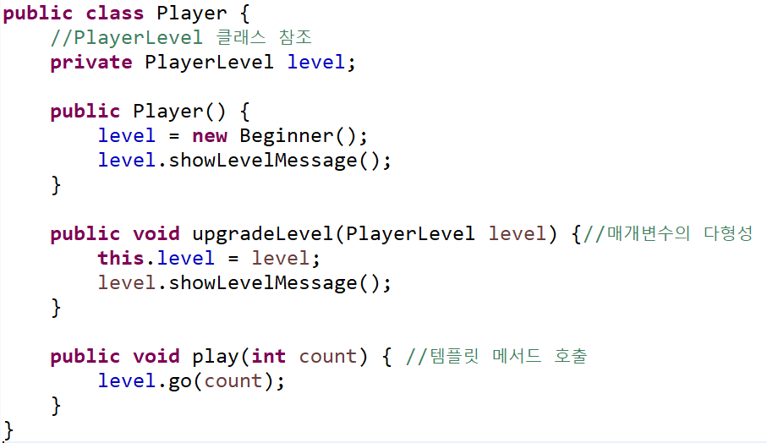
Game Level App
Player 클래스
부모 타입으로 객체 생성(다형성)

Slide 29
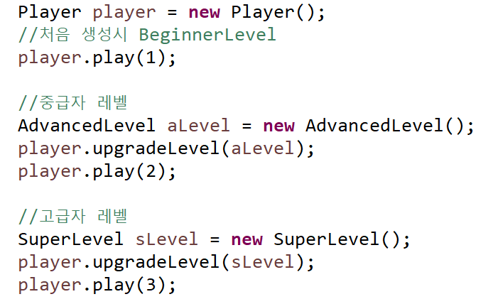
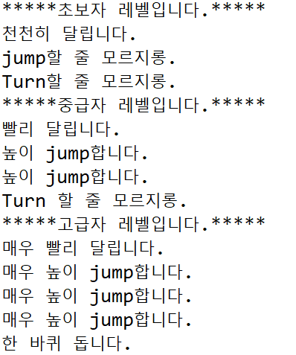
Game Level App
테스트 프로그램 실행

Slide 30
인터페이스(Interface)
인터페이스란?
모든 메서드가 추상메서드(abstract method)로 이루어진 클래스이다.
형식적인 선언만 있고 구현은 없다. 추상클래스처럼 상속 관계는 아님
인터페이스의 역할 : 클래스 혹은 프로그램이 제공하는 기능을 명시적으로 선언하는 역할을 한다. 즉 인터페이스만 봐도 어떤 매개변수가 사용되는지 또는 어떤 자료형이 반환되는지 알 수 있다.
구현 객체
인터페이스
메서드호출
객체
리턴값
메서드호출
객체
리턴값

Slide 31
인터페이스(Interface)
인터페이스 선언
interface 인터페이스 이름{
//추상메서드
메서드 이름(매개변수, …)
}
구현 클래스
Implements 키워드 사용
class 구현클래스 이름 implements 인터페이스 이름{
실체 메서드 구현
}

Slide 32
인터페이스(Interface)
정수형 계산기를 인터페이스로 구현하기
<<interface>>
Calculator
구현
(implements)
int add(int n1, int n2)
int subtract(int n1, int n2)
int times(int n1, int n2)
int divide(int n1, int n2)
MyCalculator

Slide 33
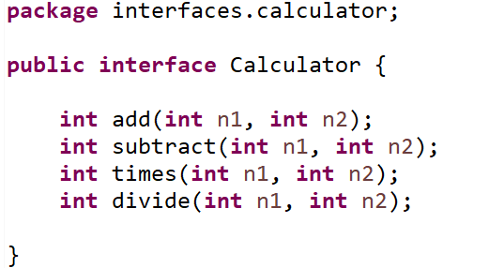
인터페이스(Interface)
Calculator 인터페이스

Slide 34
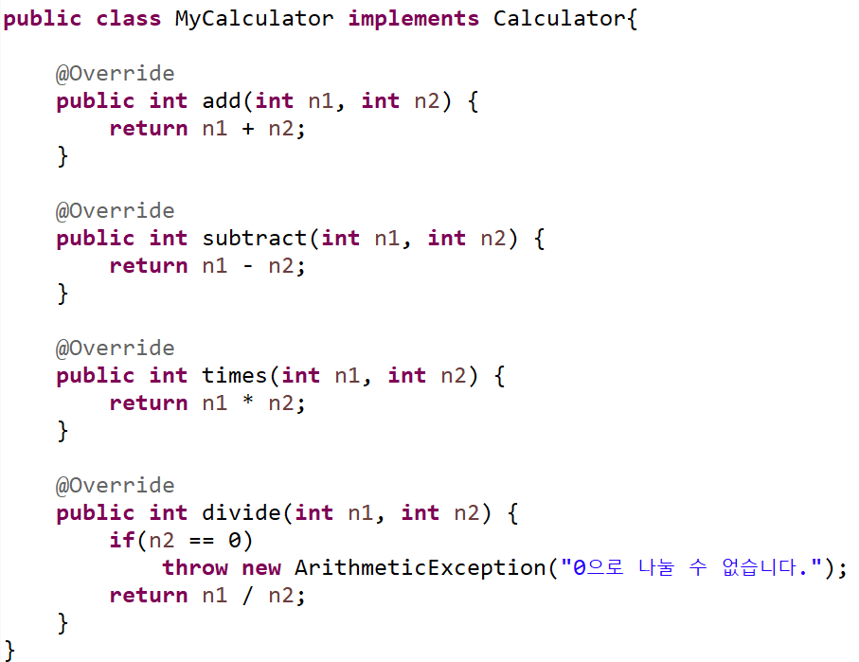
인터페이스(Interface)
MyCalculator 클래스

Slide 35
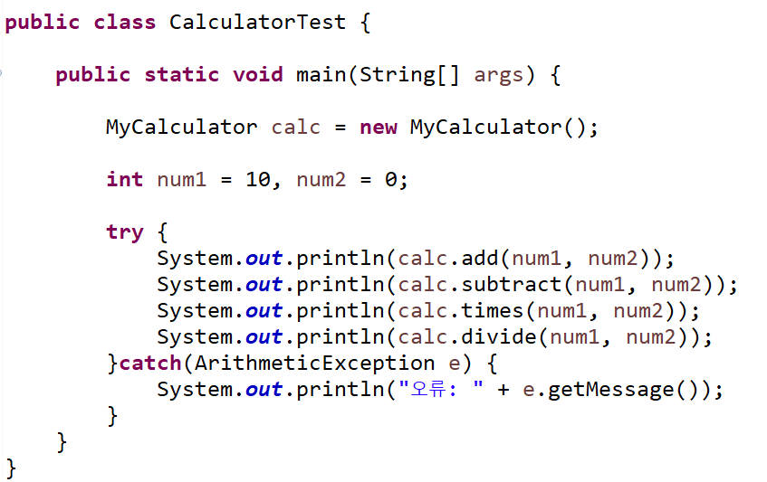
인터페이스(Interface)
CalculatorTest 클래스

Slide 36

인터페이스 구성 요소
인터페이스의 요소
인터페이스 상수 : 인스턴스를 생성할 수 없으며 멤버 변수도 사용할 수 없다. -> 변수를 선언해도 오류가 나지 않는 이유는 상수로 변환됨
추상메서드 : 구현부가 없는 추상메서드로 구성
디폴트 메서드 : 기본 구현을 가지는 메서드, 구현 클래스에서 재정의 할수 있음(자바 8부터 가능)
정적 메서드 : 인스턴스 생성과 상관없이 인터페이스 타입으로 사용할 수 있는 메서드(자바 8부터 가능)

Slide 37
인터페이스와 다형성
타입 변환과 다형성
인터페이스도 다형성을 구현하는 기술이 사용된다.
다형성은 하나의 타입에 대입되는 객체에 따라서 실행 결과가 다양한 형태로 나오는 성질을 말한다. 부모 타입에 어떤 지식 객체를 대입하느냐에 따라 실행 결과가 달라지듯이, 인터페이스 타입에 어떤 구현 객체를 대입하느냐에 따라 실행 결과가 달라진다.
A클래스
(객체)
interface IFace{
void mehtod1();
void method2();
}
구현
B클래스
(객체)
구현

Slide 38
인터페이스
리모컨으로 TV와 오디오 구현하기
<<interface>>
RemoteControl
Television
구현
turnOn()
turnOff()
setVolumn(int)
setMute(boolean)
replaceBattery()
Audio
구현

Slide 39
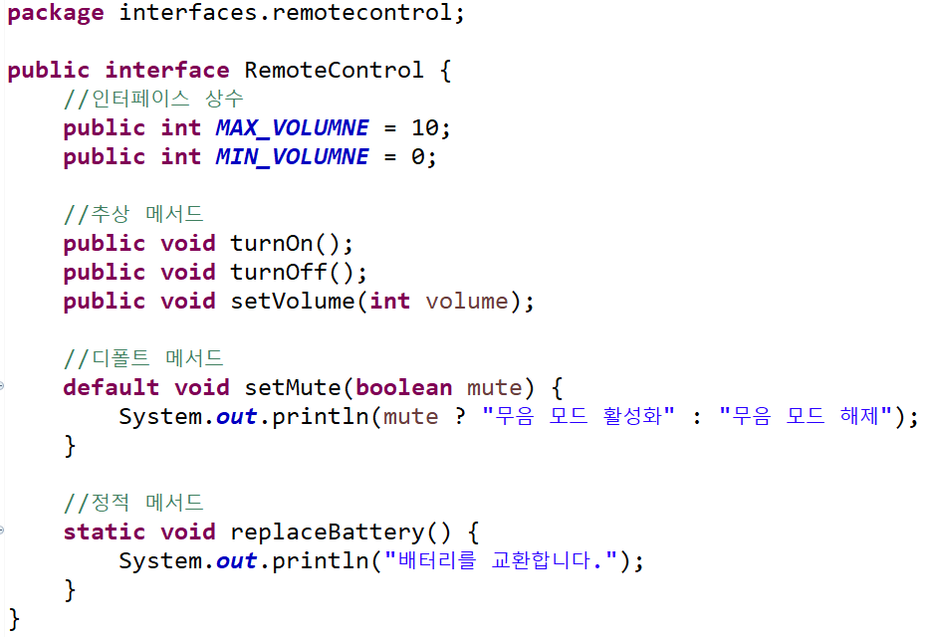
인터페이스
RemoteControl 인터페이스

Slide 40
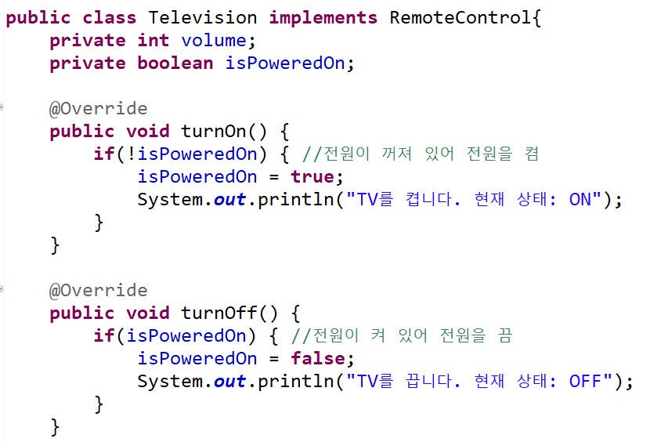
인터페이스
Television 클래스

Slide 41
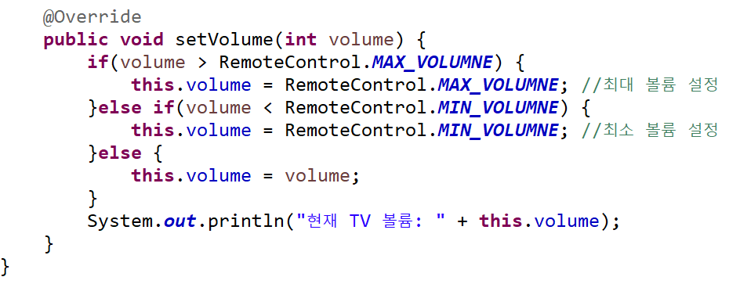
인터페이스
Television 클래스

Slide 42
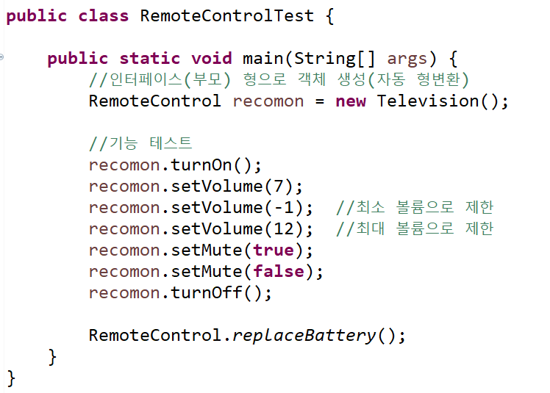
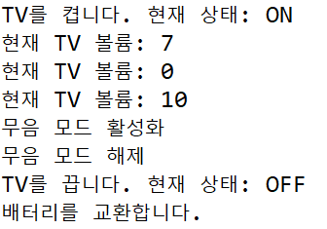
인터페이스
RemoteControl 테스트

Slide 43
다중 인터페이스 구현
리모컨, 검색 인터페이스를 구현한 스마트TV
인터페이스는 한 클래스가 여러 인터페이스를 다중 구현할 수 있다.
<<interface>>
RemoteControl
turnOn()
turnOff()
setVolumn(int)
setMute(boolean)
replaceBattery()
구현
smartTV
<class>
<<interface>> WebSearchable
searchWeb()

Slide 44
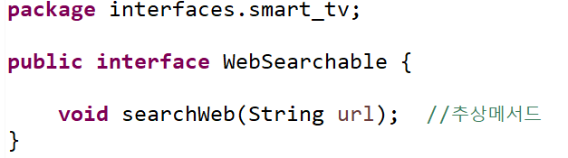
다중 인터페이스
WebSearchable 인터페이스

Slide 45
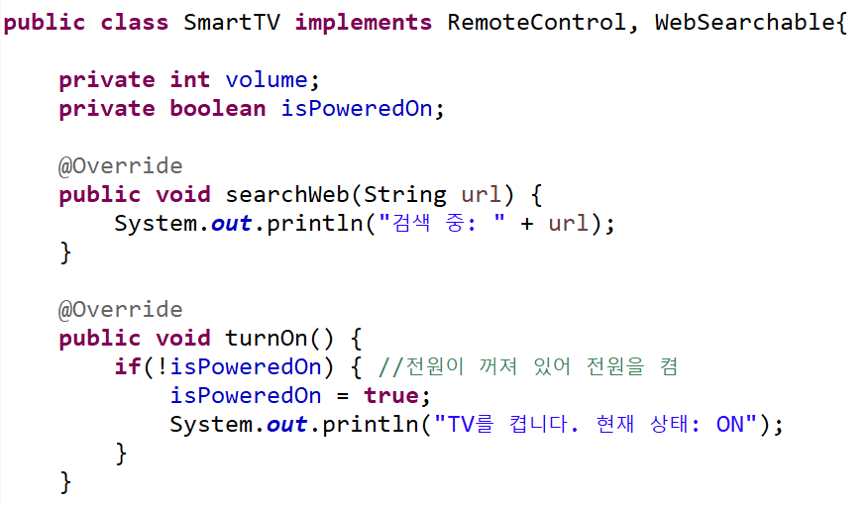
다중 인터페이스
SmartTV 클래스

Slide 46
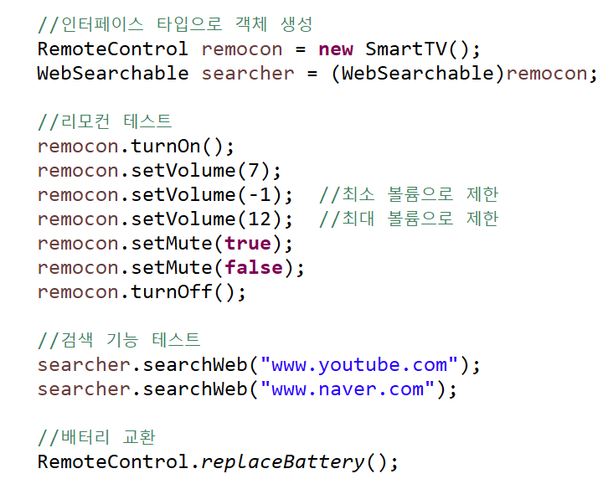
다중 인터페이스
SmartTV 테스트

Slide 47
인터페이스와 다형성
고객 상담 전화 배분 프로그램
예제 시나리오
고객 센터에는 전화 상담을 하는 상담원들이 있습니다. 일단 고객센터로 전화가 오면 대기열에 저장됩니다. 상담원이 지정되기 전까지는 대기 상태가 됩니다.
순서대로 배분하기 - RoundRobin
짧은 대기열 찾아 배분하기 - LeastJob
우선순위에 따라 배분하기 - PriorityAllocation

Slide 48
인터페이스와 다형성
고객 상담 전화 배분 프로그램
<<interface>>
Scheduler
getNextCall()
sendCallToAgent()
implements
RoundRobin
LeastJob
PriotityAllocation

Slide 49
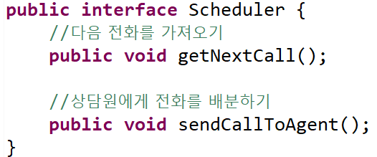
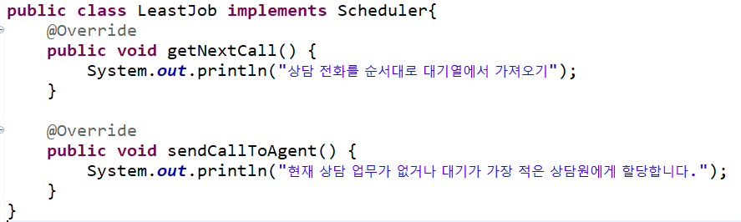
인터페이스와 다형성
Scheduler 인터페이스
구현
Scheduler 인터페이스를 구현한 LeastJob 클래스

Slide 50
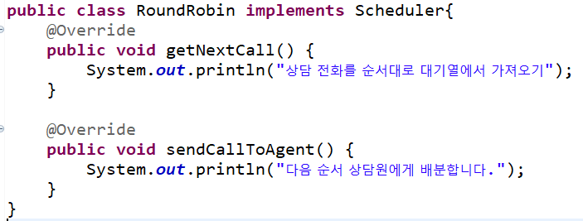
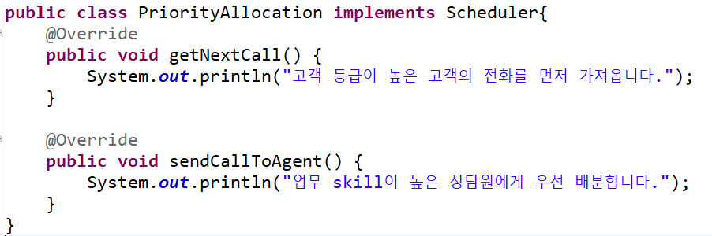
인터페이스와 다형성
RoundRobin 클래스
PriorityAllocation 클래스

Slide 51
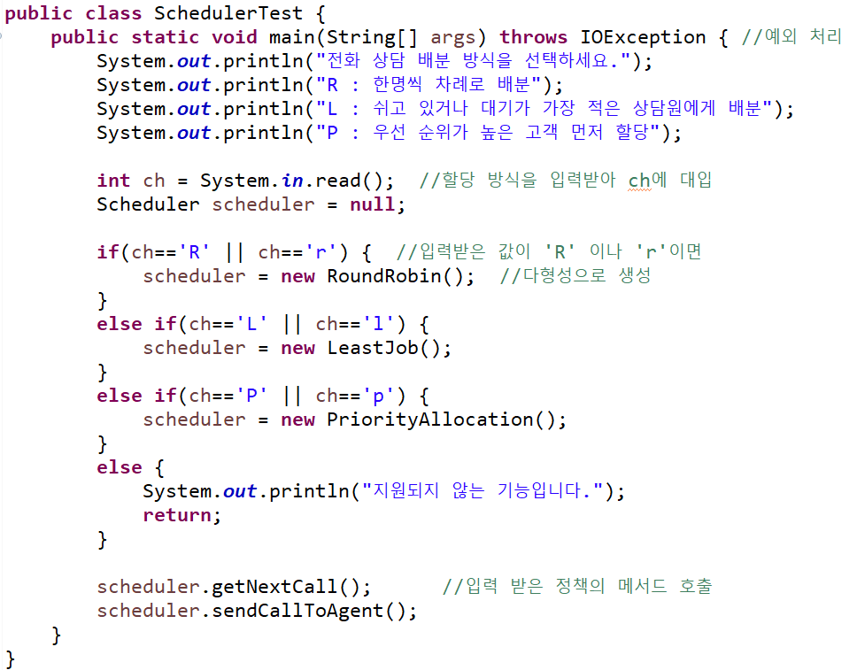
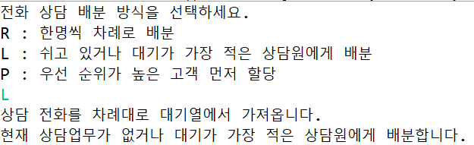
인터페이스와 다형성

Slide 52
인터페이스 상속
인터페이스 상속하기
인터페이스간에도 상속이 가능하다. 구현 코드를 통해 기능을 상속하는 것이 아니므로 형 상속(type inheritance)라고 한다. 클래스의 경우는 단일 상속이지만, 인터페이스는 다중 상속이 가능하다.
x
y
x()
y()
extends
Myinterface
myMethod()
implements
MyClass

Slide 53
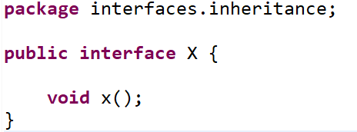
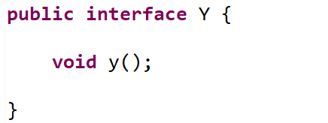
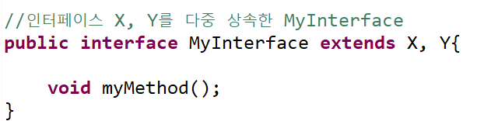
인터페이스 상속
X 인터페이스
Y 인터페이스
MyInterface 인터페이스

Slide 54
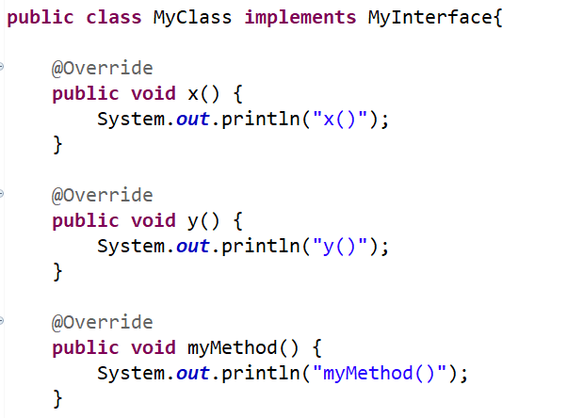
인터페이스 상속
MyClass 구현 클래스

Slide 55


인터페이스 상속
MyClass 테스트

Slide 56
인터페이스 활용
인터페이스 구현과 클래스 상속 함께 사용하기
Queue 인터페이스를 구현하고 shelf 클래스를 상속받는 BookShelf 클래스
Shelf
<<interface>>
Queue
extends
implements
BookShelf

Slide 57

인터페이스 활용
큐(Queue) 자료 구조
Queue : 선입선출(먼저 들어온 자료가 먼저 나옴) -> 선착순, 지하철 타기
deQueue
미생1 | 미생2 | 미생3
enQueue

Slide 58

인터페이스 활용
Shelf 클래스

Slide 59

인터페이스 활용
BookShelf 클래스
상속
구현

Slide 60

인터페이스 활용
BookShelfTest 클래스

Slide 61
내부(중첩) 인터페이스
내부 인터페이스
클래스의 멤버로 선언된 인터페이스를 중첩 인터페이스라 한다.
인터페이스를 클래스 내부에 선언하는 이유는 해당 클래스와 긴밀한 관계를 맺는 구현 클래스를 만들기 위함이다.
class Button{
interface OnClickListener{
…..
}
}
외부 클래스
내부 인터페이스

Slide 62
내부(중첩) 인터페이스
버튼을 클릭했을때 이벤트를 처리하는 객체 만들기
<<interface>>
OnClickListener
implements
CallListener
MessageListener
PhotoListener

Slide 63

내부(중첩) 인터페이스
내부 인터페이스 사용 예제

Slide 64


내부(중첩) 인터페이스
내부 인터페이스 – 구현 클래스 만들기

Slide 65


내부(중첩) 인터페이스
내부 인터페이스 테스트

